Slide 1
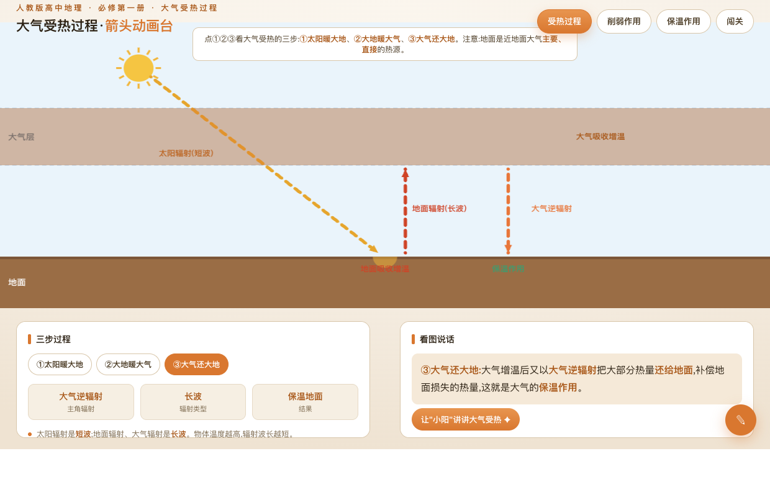
阳
太阳暖大地 · 大地暖大气 · 大气还大地
大气受热过程
人教版高中地理 · 必修第一册
三组箭头，看懂大气怎么变热
▶ 打开过程台

Slide 2
从"冷暖"说起
阳
白天不太热，夜里却很冷?
现象
大气受热过程
白天阳光强却不至于酷热,夜里没太阳就降温,为什么?
关键
大气在中间削弱了白天的热、又保温了夜里的冷。
今天的任务
理清大气受热的三个过程与削弱、保温作用。
大气受热过程 · 人教版高中地理必修第一册
其 二

Slide 3
看一看 · 三个过程
阳
太阳暖大地，大地暖大气
①太阳暖大地
三组辐射箭头
太阳短波辐射穿过大气,地面吸收增温。
②大地暖大气
地面长波辐射被大气吸收 → 地面是大气直接热源。
③大气还大地
大气逆辐射把热还给地面 → 保温作用。
▶ 过程台 · 受热三步
大气受热过程 · 人教版高中地理必修第一册
其 三

Slide 4
理一理 · 三种辐射
阳
波长、方向、去向
辐射 | 波长 | 方向 | 去向 / 作用
太阳辐射 | 短波 | 射向地面 | 被地面吸收 → 地面增温
地面辐射 | 长波 | 射向大气 | 被大气吸收(大气直接热源)
大气逆辐射 | 长波 | 射向地面 | 还给地面 → 保温作用
记牢:太阳辐射是短波,地面辐射、大气逆辐射是长波;地面是近地面大气主要、直接的热源。
大气受热过程 · 人教版高中地理必修第一册
其 四

Slide 5
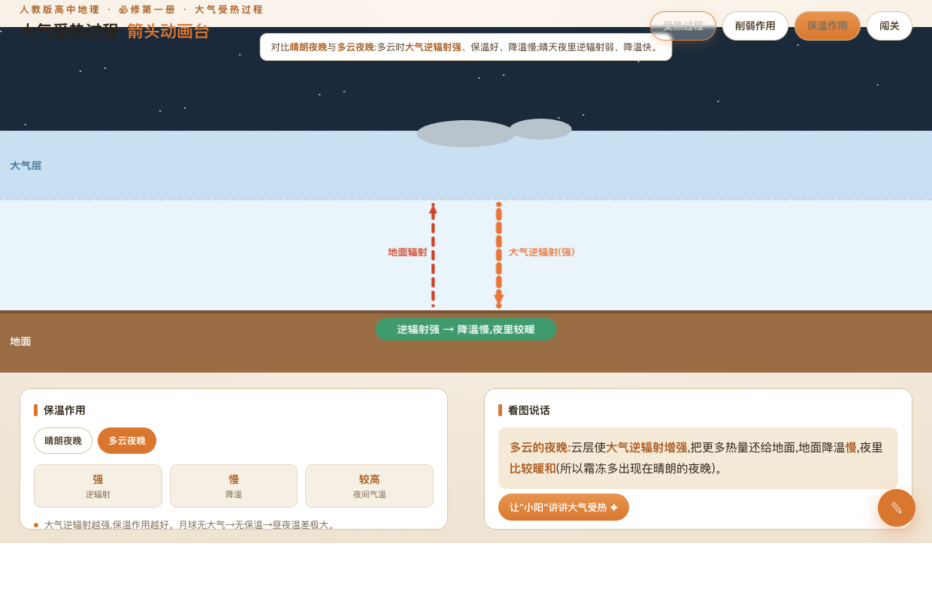
用一用 · 削弱与保温
阳
白天削弱，夜里保温
削弱作用
多云夜 · 逆辐射强保温
白天:反射(云尘)、散射(天空蓝)、吸收 → 气温不过高。
保温作用
夜里:大气逆辐射把热还给地面 → 气温不过低。
生活实例
多云夜暖、晴夜易霜冻、温室大棚、月球昼夜温差大。
▶ 过程台 · 保温作用
大气受热过程 · 人教版高中地理必修第一册
其 五

Slide 6
小结 · 板书
大气受热过程
①太阳暖大地
②大地暖大气
③大气还大地
(太阳短波)
(地面长波)
(大气逆辐射)
穿过大气
大气吸收
还给地面
地面增温
地面=直接热源
保温作用
▶ 过程台 · 闯关
大气受热过程 · 人教版高中地理必修第一册
其 六

Slide 7
课后 · 作业
阳
画箭头，解现象
必做
画出大气受热过程示意图,用箭头标出太阳辐射、地面辐射、大气逆辐射及方向。
实践
用大气受热过程解释:为什么多云的夜晚比晴朗的夜晚暖和?霜冻为什么多在晴夜?
挑战
为什么月球昼夜温差远大于地球?温室大棚保温利用了什么原理?
大气受热过程 · 人教版高中地理必修第一册
其 七

Slide 8
暖大地 · 暖大气 · 还大地
地面是大气直接热源，逆辐射保温
大气受热过程 · 人教版高中地理必修第一册
其 八

